Slide 1
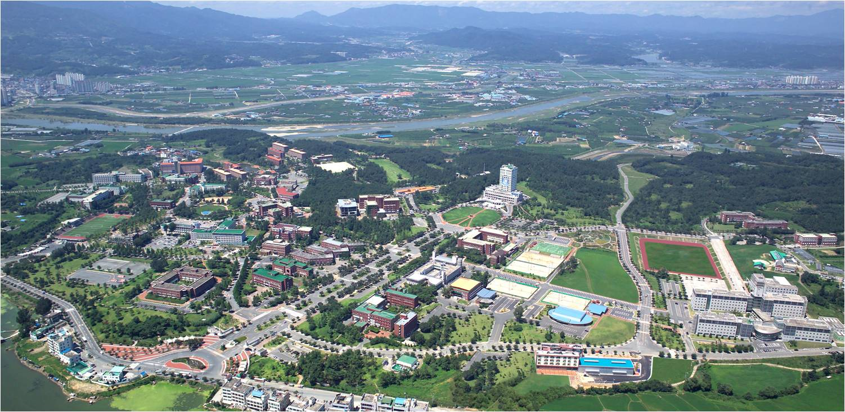
1
/14
2012년 청년 창직인턴제
창직인턴제 신청절차 안내
(연수시행자용)
2012. 2. 1.

Slide 2
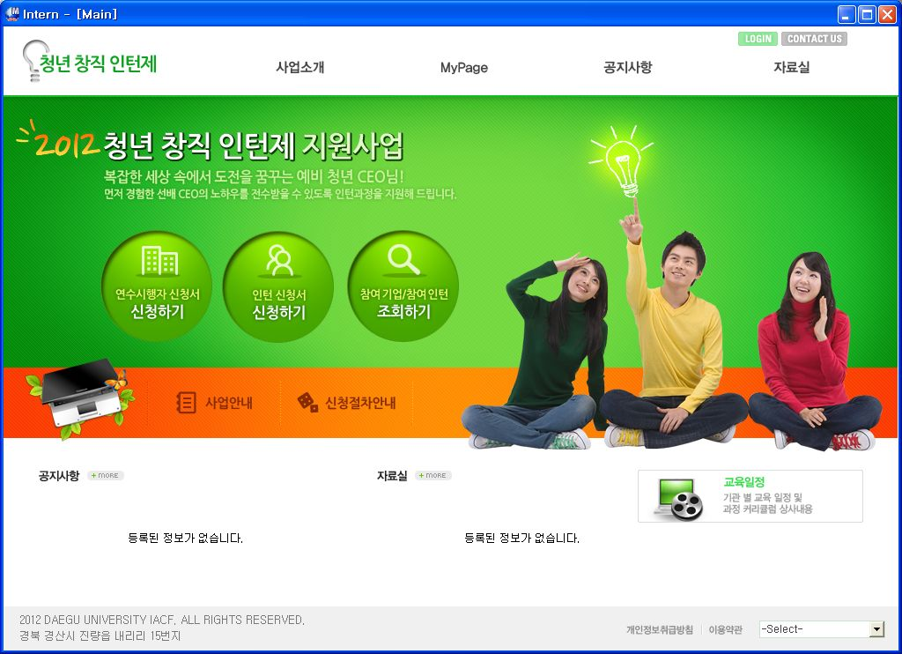
2
/14
‘11 청년 창직 인턴제 신청 온라인 절차 안내(연수 시행자용)
★ 온라인 절차 ★
연수시행자 신청 -> 승인
-> 선발신청[기업] -> 선발승인 [대구대학교] -> 약정신청[기업] -> 약정승인[대구대학교]
신청 주소 - http://intern.daegu.ac.kr
★하단의 운영기관 ‘대구대’ 확인

Slide 3
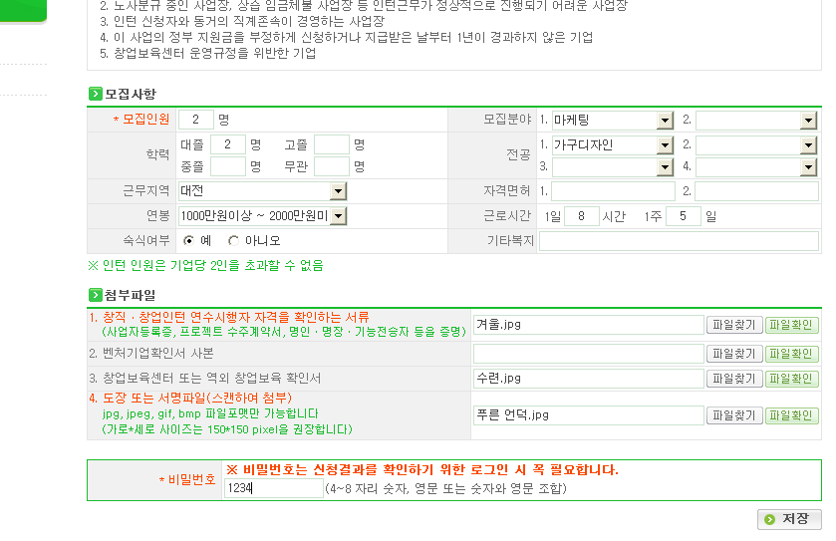
3
/14
1. 연수시행자 신청서 작성
해당 자격 서류 업로드 후 저장 클릭

Slide 4
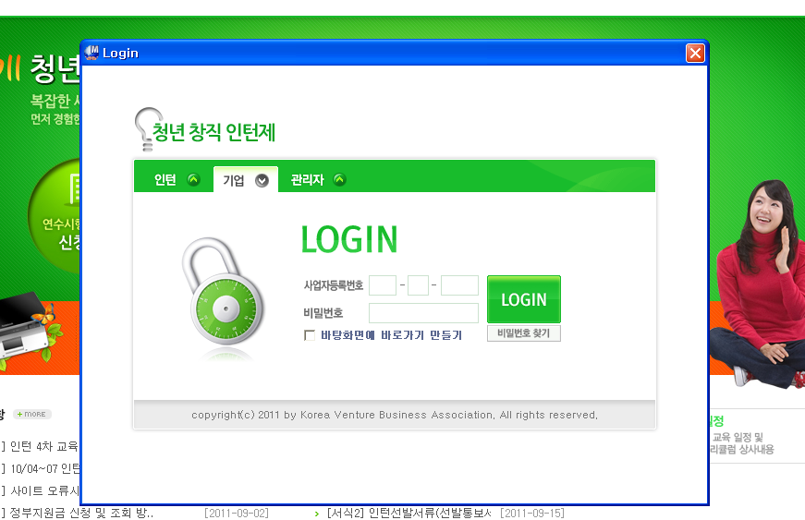
4
/14
2. 기업 로그인
승인하기까지 1~2일 소요되며, ID: 사업자등록번호 PW: 신청서에 기재한 비밀번호

Slide 5
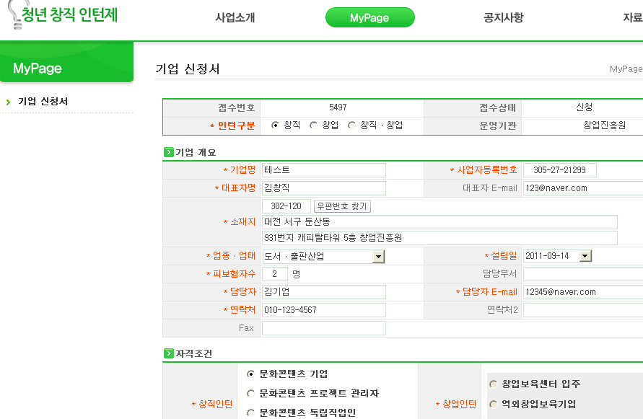
5
/14
3. My Page

Slide 6
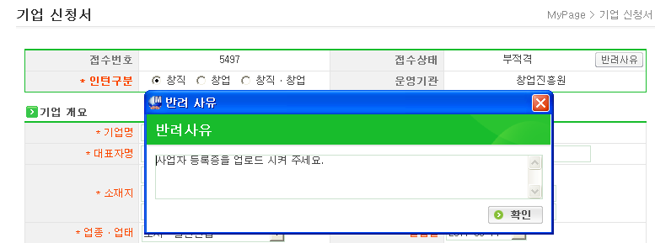
6
/14
‘승인’ 일시, 다음 절차 진행
‘부적격’ 일시, 반려사유를 참고하여 재 신청

Slide 7
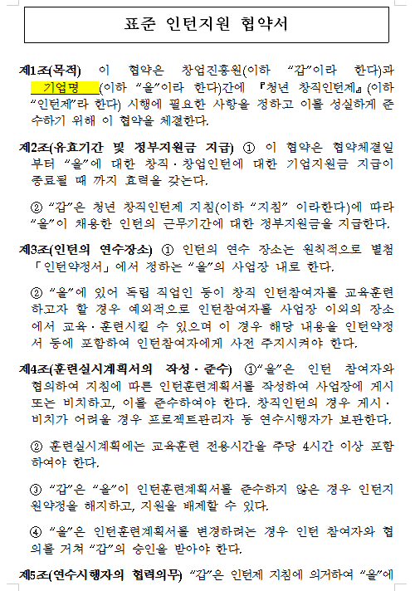
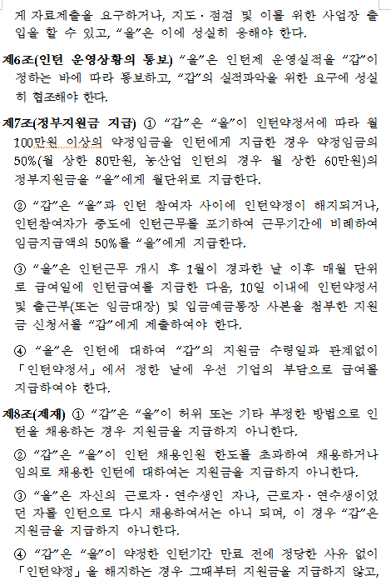
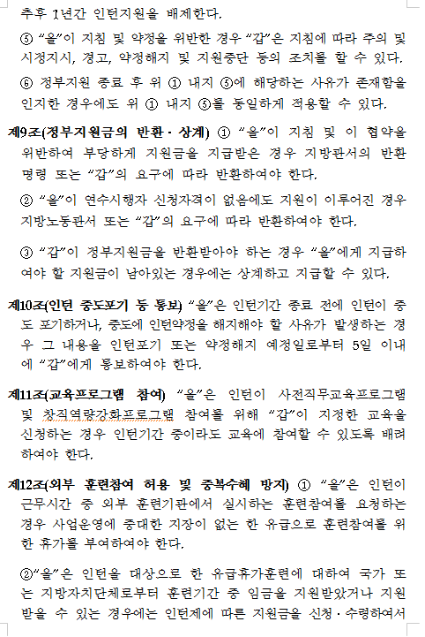
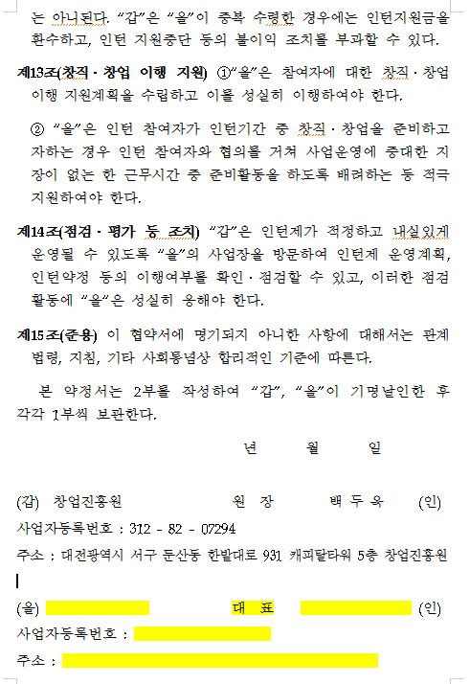
7
/14
4. 협약서 작성
시행기업 신청서 승인 후 협약서 2부 작성하여 간인 찍은 후 5일 이내 2부 우편 발송
* 협약 일은 공란 (협약 시 대구대학교에서 기입)
대구대학교 산학협력단 주소
우) 712-714 경북 경산시 진량읍 내리리 대구대학교 산학협력단 2호관 창업보육센터
청년 창직인턴제 담당자 앞

Slide 8
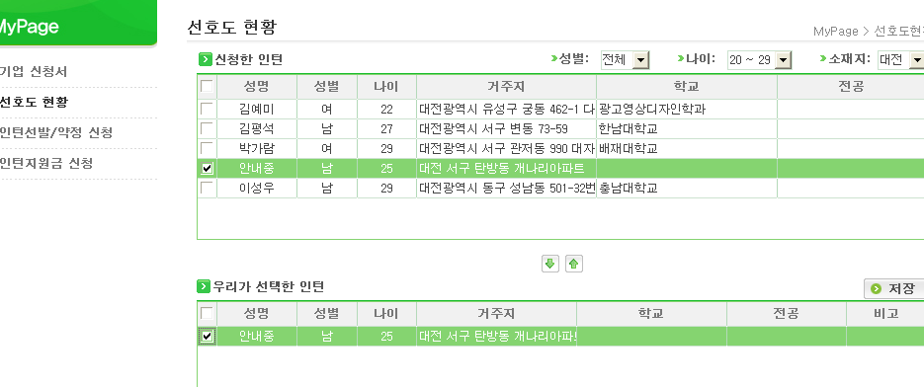
8
/14
5. 인턴 선발 철차
‘승인’ 확인 후 선호도 현황 클릭
신청한 인턴 탭에서 대구대학교에 등록된 인턴 검색 후 채용 의사가 있는 인턴을 ‘우리가 선택한 인턴’으로 이동 -> 저장
* 우리가 선택한 인턴 : 채용하고 싶은 인턴 리스트를 저장 하는 곳입니다.

Slide 9
9
/14
6. 인턴선발/약정신청
6-1. 인턴 선발/ 약정 신청에서 신규신청 클릭

Slide 10
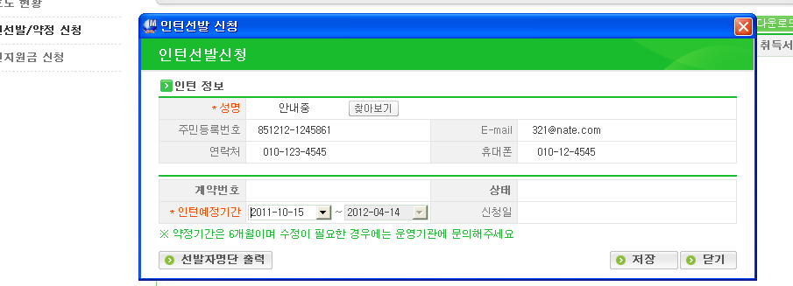
10
/14
6. 인턴선발/약정신청
6-2. 근무인턴 선택
‘선호도 현황’에서 인턴으로 근무하기로 한 ‘안내중’을 검색 -> 인턴예정기간 클릭 -> 저장
* 저장을 누름과 동시에 선발신청이 됨

Slide 11
11
/14
6. 인턴선발/약정신청
6-3. 선발신청 확인
신청 상태를 확인 후 ‘선발승인’ 으로 변경된 경우(1~2일 소요) 신청 인턴을 ‘안내중’ 더블 클릭,
신청 상태가 ‘선발 부적격’ 인 경우 부적격 사유 확인.
훈련계획서와 4대 보험 취득서는
약정승인 후 10일 이내 업로드
ex) 인턴예정기간 : 12.1.15-12.7.14
4대보험 취득일 : 12.1.15
취득일이 다르면 인턴지원금 제한

Slide 12
12
/14
6. 인턴선발/약정신청
6-4. 약정신청
선발 승인된 게시글을 더블클릭 하여 근로계약기간과 약정금액(급여)등 기입 후 저장
* 저장을 누름과 동시에 약정신청이 됨
★ 온라인 절차 ★
선발신청[기업] -> 선발승인 [대구대학교] -> 약정신청[기업] -> 약정승인[대구대학교]

Slide 13
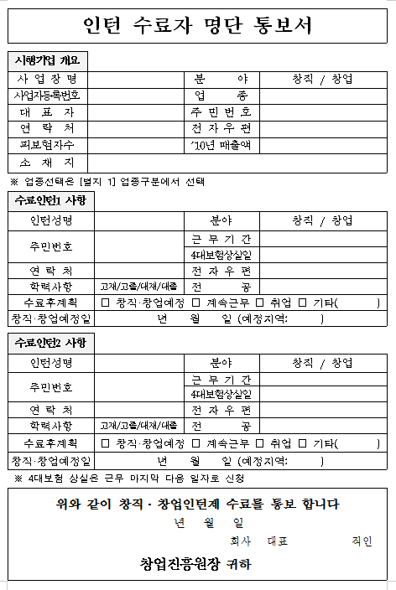
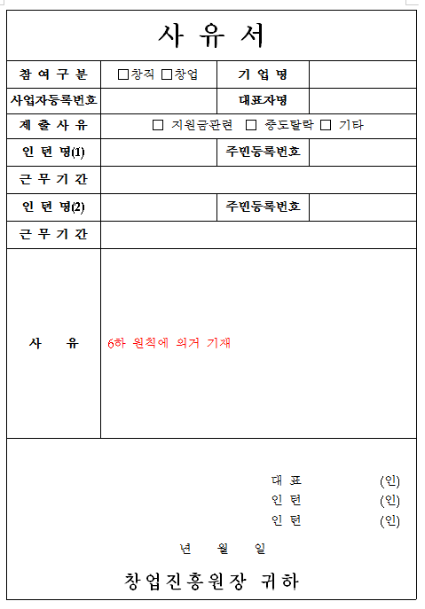
13
/14
7. 수료 및 중도해지
수 료 : 인턴근무 6개월 완료 시, [수료자 명단 통보서, 4대보험 상실일자 확인서류 (계속근무시 예외)
중도탈락: 중도해지인원 발생 시, [공문, 4대보험 상실일자 확인서류]를 e-mail 발송
상실일자 처리 방법 : 인턴의 마지막 근무 다음날
ex) 인턴기간 : 2012.1.15~2012.7.14 상실일 : 2012.7.15
문의사항 : TEL 053)850-5592,5588,5576 FAX 053)850-5589
bi@daegu.ac.kr / clemens77@naver.com

Slide 14
14
/14

